Slide 1
Отгадать легко и просто:
Мягкий, пышный и душистый.
Он и черный, он и белый,
А бывает подгорелый.
Что это?
Речь сегодня пойдет о хлебе

Slide 2
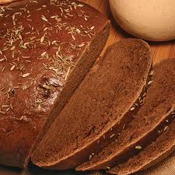
«Как родится каравай»
Фольклорный праздник-путешествие
В 5-9 классах МБОУ Костинская ООШ
Подготовила и провела праздник педагог-организатор школы, учитель музыки, ИЗО и МХК: Н.В.Черненко

Slide 3
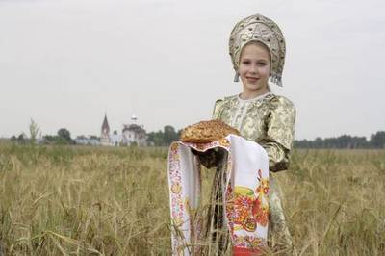
Неуважение к хлебу приравнивалось к самому страшному оскорблению, какое можно нанести человеку. В народе о хлебе говорили как о живом существе: хлеб-кормилец, хлеб-батюшка…

Slide 4
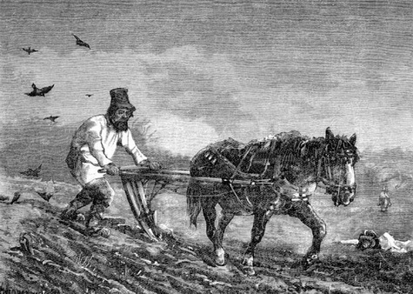
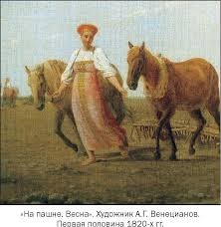
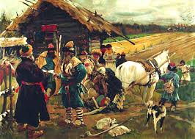
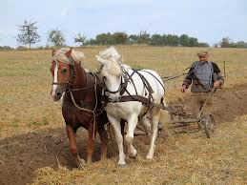
Крестьяне-хлебопашцы…

Slide 5
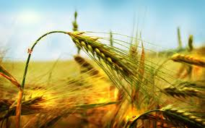
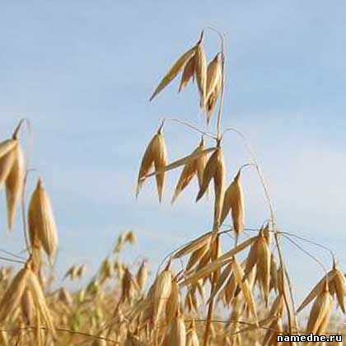
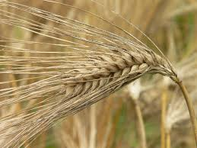
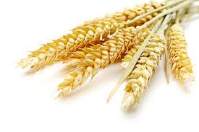
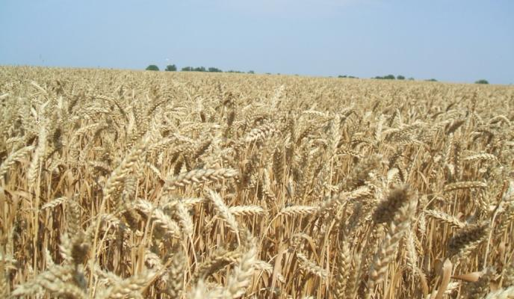
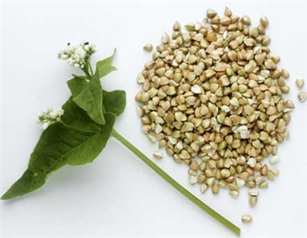
Хлеб – это растение, зерна которого годятся в пищу. Это рожь, пшеница, ячмень, овес, гречиха.
РОЖЬ
ЯЧМЕНЬ
ОВЁС
ПШЕНИЦА
ГРЕЧИХА

Slide 6
Хлеб (древн.) = «жито» от слова «жить»

Slide 7
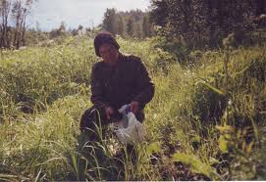
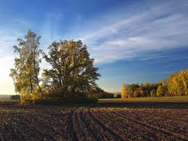
«Что потопаешь, то и полопаешь», - говорили наши предки.
Участок земли, где крестьянин собирается выращивать хлеб
Освобождённый участок
земли под посадку зерна

Slide 8
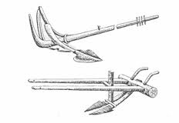
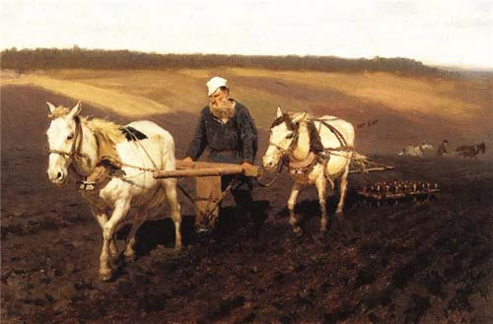
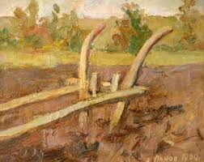
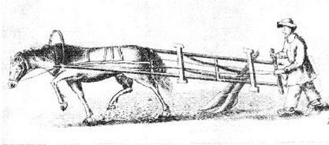
Соха

Slide 9
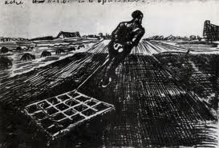
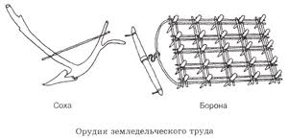
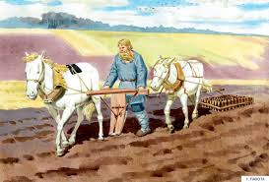
Борона

Slide 10
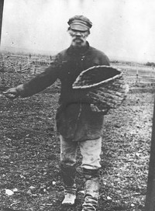
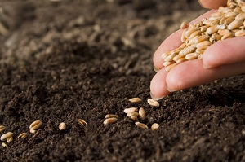
СЕВ

Slide 11
Проходит время, и на поле появляется… Угадайте что?
На соломине дом,
Сто ребяток в нем.
КОЛОС
Время урожая наступало в августе и называлось жатва. Когда приходит это время, крестьянин определял «на зубок»… Сорвет земледелец колосок, покатает его между ладонями, попробует на зуб – легко ли отстают зерна от колоса: если они хрустят, значит, хлеб созрел – пора собирать.

Slide 12
Жатва хлеба – страда, от слова «страдать» – точная характеристика тяжёлого крестьянского труда.

Slide 13
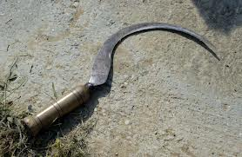
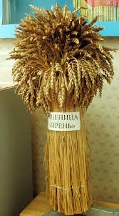
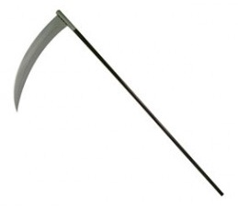
Инструменты жатвы…

Slide 14
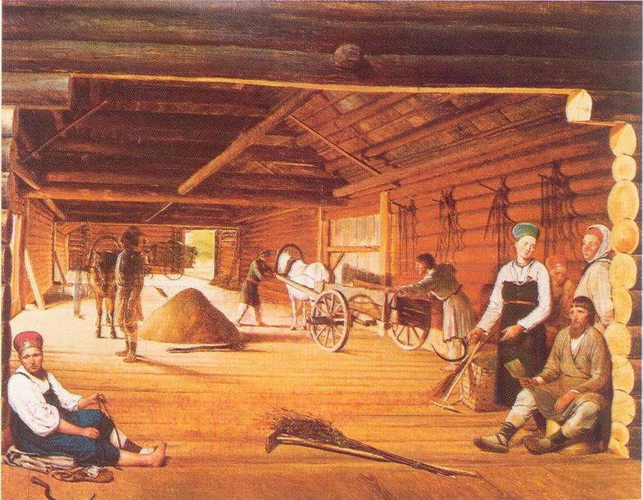
Когда работа в поле была закончена, снопы везли на гумно, где крестьянин начинал обмолот хлеба.

Slide 15
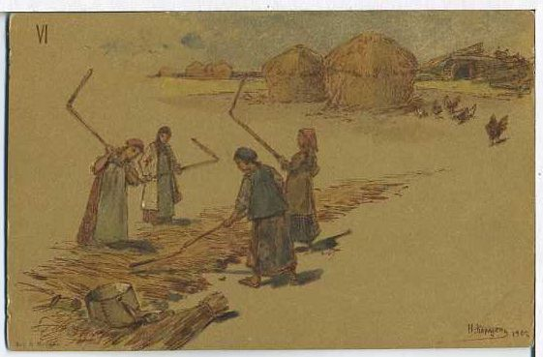
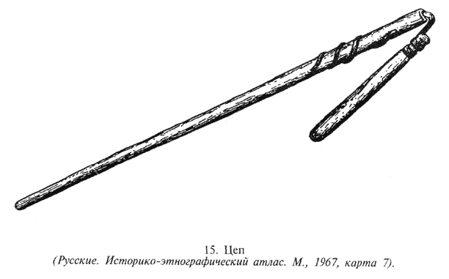
Инструменты молотьбы…

Slide 16
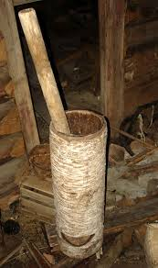
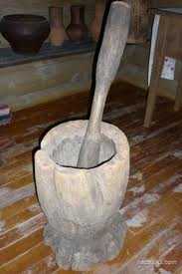

Slide 17
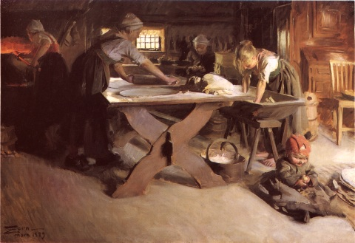
Выпечка хлеба

Slide 18
Хлеб у русских людей всегда считался священным продуктом, Божьим даром.
Хлеб воплощал в себе счастье и благополучие всего дома.
К хлебу относились как к живому существу, которое всё слышит и понимает. Если во время еды на пол падает крошка, её следовало поднять, поцеловать и съесть или бросить в огонь.

Slide 19
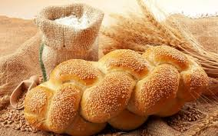
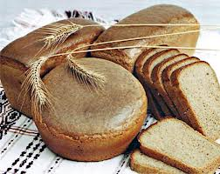
Хлеб и сегодня остаётся самым главным продуктом на нашем столе, без него нельзя представить ни одной трапезы. Относитесь к хлебу с уважением – теперь вы знаете, с каким трудом родится каравай.

